Slide 2
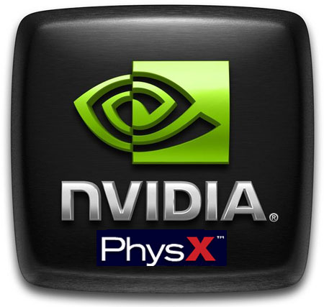
A Tecnologia NVIDIA PhysX
Adelmo Cabral
Bruno Pessoa
Felipe Lemos
Guilherme Vasconcelos
João Cleber

Slide 3
Agenda
Introdução
  Um Pouco de História
  Um Pouco de Números
  Busca por mais Realismo
A Tecnologia PhysX
  O que é PhysX?
  Para que Serve?
Arquitetura e Funcionamento
  Arquitetura em Alto Nível
  Arquitetura em Baixo Nível
Concorrentes
Vantagens e Desvantagens
Perspectivas Futuras
Referências

Slide 4
Introdução

Slide 5
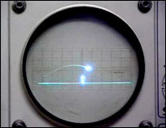
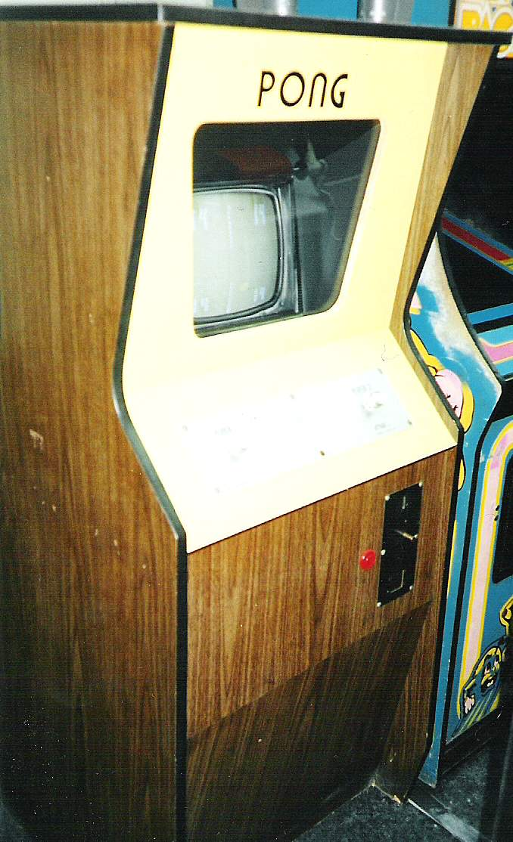
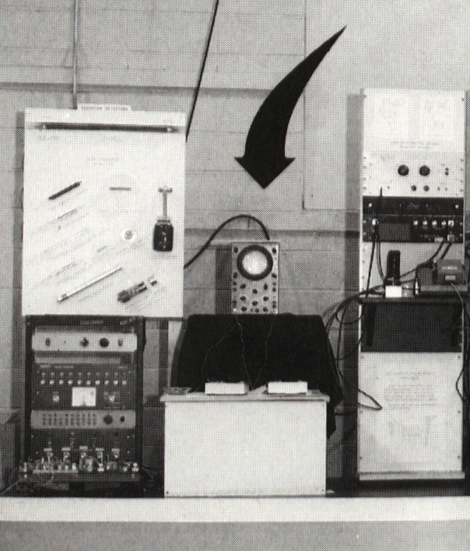
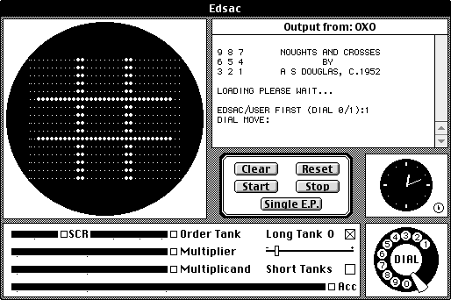
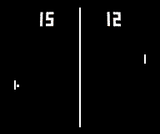
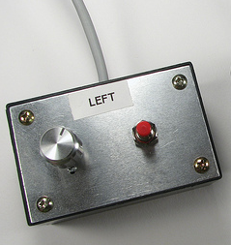


Um Pouco de História
OXO - Noughts and Crosses (1952);
Tennis for Two (1958);
Pong (1972);

Slide 6
Um Pouco de Números
Indústria de Jogos arrecadou U$ 1.18 Bilhões em Janeiro de 2008;
Vendas de jogos chegou aos U$610.6 Milhões
O Nitendo Wii foi o console mais vendido (274,000 unidades), seguido do Sony PlayStation 3 (269,000 unidades)
O jogo mais vendido foi “Call of Duty 4: Modern Warfare”

Slide 7
Busca por mais Realismo
Cada vez mais sofisticados, evoluindo em interatividade
Muitos consumidores tem buscado por jogos com menos elementos “irreais” como power-ups flutuantes ou cogumelos que te fazem gigante.
Os personagens e ambientes são extremamente realistas e interativos, sólidas leis de física e colisões regem os eventos dos jogos.

Slide 8
A Tecnologia PhysX

Slide 9
O que é PhysX?
É um poderoso mecanismo de física, que permite o uso de elementos físicos em tempo real nos mais modernos jogos para PC e para console.

Slide 10
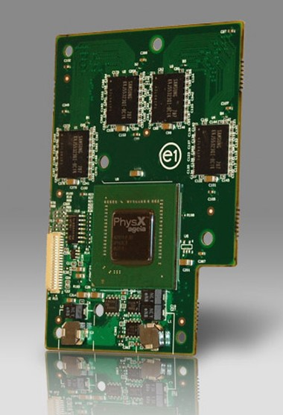
Hardware
AGEIA PhysX
  Primeiro processador dedicado apenas para à aceleração de hardware para jogos de PC
  Produção de movimentos e iteração
  dinâmicos

Slide 11
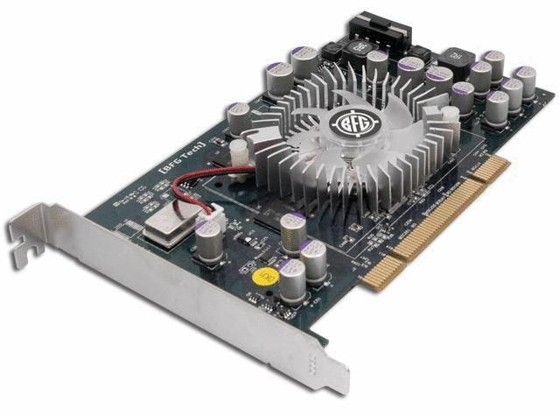
Hardware
NVIDA comprou a AGEIA
A PPU(Unidade de processamento Físico) processador dedicado à física
  Alta velocidade interna – 2 Tbits/s
  Hardware preparado para tipos de dados
  e algoritmos específicos de cálculos
  físicos

Slide 12
Para que serve PhysX?
Otimizado a fim de acelerar o hardware através de processadores com alto nível de computação paralela (multicore).
Trata-se da forma como os objetos se movimentam, interagem e reagem ao ambiente que os cerca.

Slide 13
Efeitos
Explosões com efeitos de poeira e destroços
Personagens com geometrias complexas e articuladas para permitir movimentação e interação mais realistas
Tecidos que se enrugam e rasgam naturalmente
Fumaça e névoa formadas em torno de objetos em movimento

Slide 14
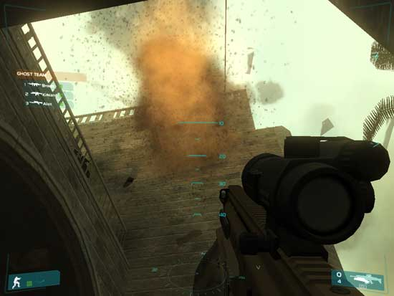
Cena sem PhysX

Slide 15
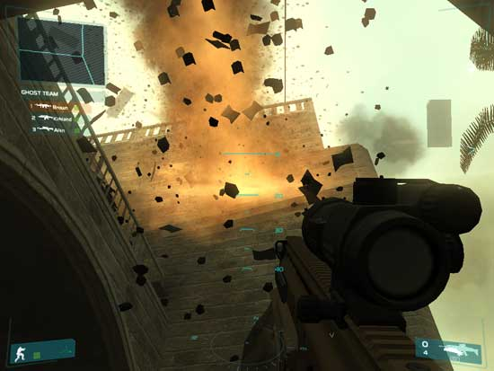
Cena com PhysX

Slide 16
Outros exemplos
Mirror's Edge - PhysX Comparison
Unreal Tournament 3

Slide 17
Arquitetura e Funcionamento

Slide 18
Arquitetura
Primeiro PhysX: um acelerador que possuía 125 milhões de transistores, capaz de processar 20 bilhões de instruções por segundo.
Multicore e processa em paralelo com a CPU
Organizado em classes hierárquicas.
Implementado em C++
Necessita de uma outra biblioteca para montar as cenas. Ex: DirectX, OpenGL

Slide 19
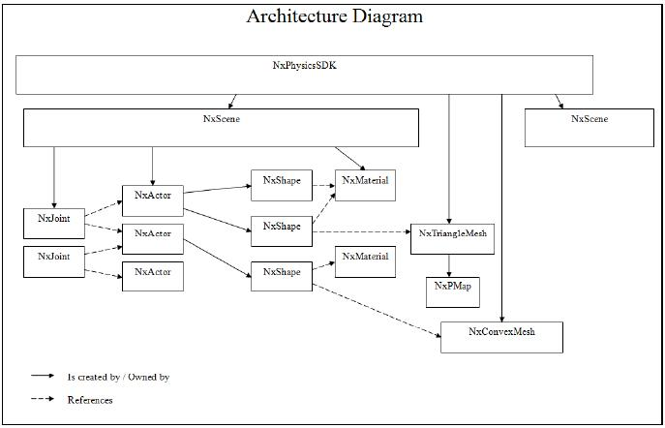
Arquitetura

Slide 20
Arquitetura
Engine World
Classe responsável por instanciar os objetos
Seta os parâmetros globais que irão afetar a cena

Slide 21
Arquitetura
Engine Scene
Representa o conjunto de corpos, restrições e efeitos da cena
A interação ocorre somente entre objetos que estejam numa mesma cena

Slide 22
Arquitetura
Engine Actor
Estáticos
Elementos de paisagem. Ex: prédios, árvores, ...
Detectam colisão
Não possuem atributos físicos
Dinâmicos
Corpos das cenas
Possuem propriedades físicas

Slide 23
Arquitetura
Engine Shape
Modelam os objetos
São utilizadas para detectar colisões
Pode adquirir várias formas

Slide 24
Arquitetura
Engine Material
Definem as superfícies da cena
Podem ser anisotrópicas

Slide 25
Arquitetura
Engine Joints
Representa as conexões entre os corpos rígidos
Possuem ponto em comum: Rotação, Translação

Slide 26
Arquitetura
Engine Joints
Spherical
Revolute

Slide 27
Arquitetura
Engine Joints
Prismatic
Cylindrical

Slide 28
Arquitetura
Engine Joints
Fixed
Distance

Slide 29
Arquitetura
Engine Joints
Point in plane
Point on line

Slide 30
Funcionamento
Utiliza-se de variáveis como massa, velocidade, atrito resistência do ar para efetuar os cálculos físicos.
Não faz renderização de imagens não simula sons.
Trabalha em paralelo com a CPU

Slide 31
Funcionamento
Muito utilizado em explosões, colisões, objetos que geram poeira, ...
Realiza a interação entre personagens com a vegetação e tecidos
Personagens com geometria e movimentos complexos
Controle de fluidos com física bem elaborada

Slide 32
Funcionamento
http://www.youtube.com/watch?v=o07KjfBx8GE
http://www.youtube.com/watch?v=r17UOMZJbGs&feature=related

Slide 33
Concorrentes

Slide 34

Empresa irlandesa
Em 2007 a Intel anunciou um acordo para adquiri-la
Em 2008 recebeu o Technology & Engineering Emmy Awards por avanços em relação a ferramentas físicas de entrentenimento

Slide 35
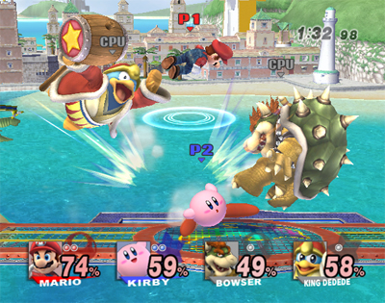


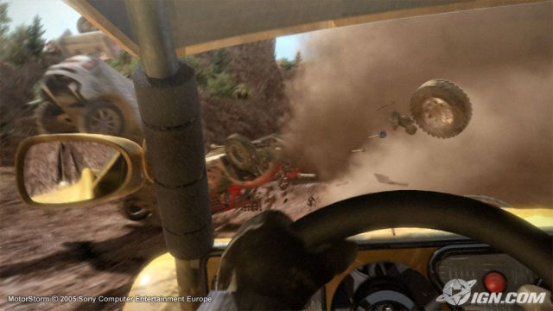

Slide 36

Open source
Início em 2001

Slide 37
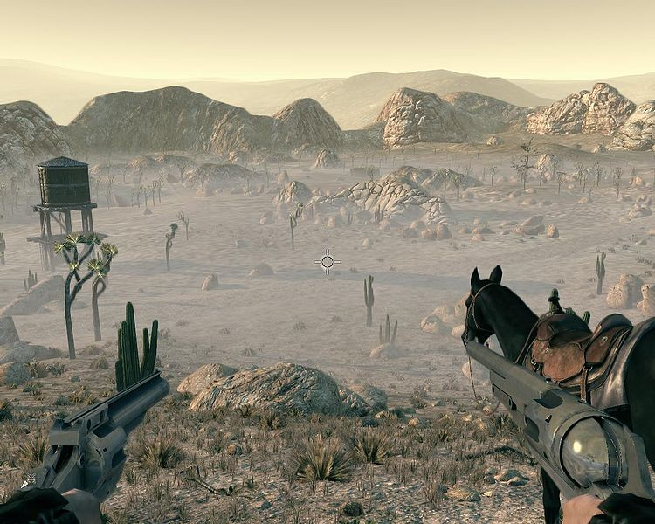



Slide 38
Vantagens e Desvantagens

Slide 39
Vantagens e Desvantagens
Vantagens
  Rápido em tempo de execução
    Na presença de uma PPU PhysX
  Código base estável
Desvantagens
  Benefícios exclusivos para máquinas com a PhysX PPU
  Diferentes formatos de arquivo para Max e Maya

Slide 40
Perspectivas Futuras

Slide 41
Perspectivas Futuras
Espera-se que as engines de física se tornem mais difundidas no mercado de jogos devido a busca por realismo.
A Physx dispute mercado com a parceria da ATI e Intel que estão desenvolvendo a engine física “Havok”.
Uma evolução das atuais arquiteturas de hardware para dar suporte a evolução da física nos PCs, que cada vez mais exigem capacidade de processamento.

Slide 42
Perspectivas Futuras
A NVidia espera pelo sucesso da GPU para ganhar espaço com o Physx.
Espera-se uma queda de preços nas placas equipadas com processador AGEIA Physx.
Exemplo atual: Asus PhysX-P1 128MB DDR3 PCI-E custa 274.29 EUR !!

Slide 43
Referências

Slide 44
Referências
NVIDIA PhysX. Disponível em < http://www.nvidia.com.br/object/nvidia_physx_br.html >, acesso em 07/11/09.
Lets Get Physical: Inside The PhysX Physics Processor. Disponível em <http://www.blachford.info/computer/articles/PhysX1.html>, acesso em 07/11/09.
GameTuga. Disponível em <http://www.gametuga.com/industria-dos-jogos-arrecada-118-bilhoes-em-janeiro/>, acesso em 31/10/09.
Tutorial AGEIA PHYSX – GRVM/UFPE. Disponível em < https://www.gprt.ufpe.br/~grvm/pdfs/Minicursos/2007/SVR2007_ApostilaTutorialPhysX.pdf>, acesso em 10/11/09.
Havoc. <http://en.wikipedia.org/wiki/Havok_%28software%29>, acesso em 10/11/2009
ODE. <http://www.ode.org/ode.html>, acesso em 10/11/09
http://www.gamevicio.com.br/i/noticias/33/33883-physx-performance-tests-the-way-games-should-be-played/index.html
http://placas-graficas.precos.com.pt/asus/physx-p1-128mb-ddr3-pci-e-p5554009/
http://www.dailymotion.com/video/x4z8f_dock-demo-2_tech
http://www.framebuffer.com.br/node/49605

Slide 45

Dúvidas

